Slide 1
Реализация программы по развитию местного содержания
в АО «АрселорМиттал Темиртау»

Slide 2
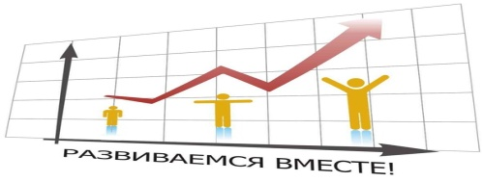
Увеличение Казахстанского содержания
в АО «АрселорМиттал Темиртау»
Увеличение доли местного содержания в закупаемых товарах, работах и услугах
Увеличение не сырьевых товаров отечественного производства
Детальный план по повышению казахстанского содержания
в АО «АрселорМиттал Темиртау».
Импортозамещение товаров
Расширения сети продаж продукции АМТ путем открытия в 5 регионах Республики сервис-центров
Кредит для МСБ
1. СМЕ Ресорс
2. КФ «Фонд поддержки и раз-
вития предпринимательства»

Slide 3
Казахстанское содержание в АО «АрселорМиттал Темиртау»
 | Общий закуп за 12 месяцев 2019 год, млн. тенге | Общий закуп за 12 месяцев 2019 год у поставщиков Казахстана, млн. тенге | %КС за 12 месяцев 2019 год | Общий закуп за 12 месяцев 2020 год, млн. тенге | Общий закуп за 12 месяцев 2020 год у поставщиков Казахстана, млн. тенге | %КС за 12 месяцев 2020 год | Общий закуп за 6 месяцев 2021 года, млн. тенге | Общий закуп за 6 месяцев 2021 года у поставщиков Казахстана, млн. тенге | %КС за 6 месяцев 2020 года
СД | 434 967, 47 | 320 929, 13 |  | 458 508, 26 | 341 325,00 |  | 307 066,40 | 235 060,25
Товары | 335 636, 95 | 225 907, 06 | 66,49 | 354 050, 49 | 240 323, 17 | 66,44 | 241 158,17 | 171 391,14 | 68,09
Работы | 43 421, 21 | 40 593, 37 | 93,49 | 42 144, 94 | 39 501, 53 | 93,73 | 21 455,11 | 20 094,00 | 93,66
Услуги | 55 909, 30 | 54 428, 70 | 97,35 | 62 312, 82 | 61 500, 30 | 98,67 | 44 453,12 | 43 575,11 | 98,02
Целевые индикаторы местного содержания
2019 год
2020 год
2021 год 6 месяцев
План Факт
План Факт
План Факт
30,50%
30,57%
30,50%
31,76%
30,50%
35,87%

Slide 4
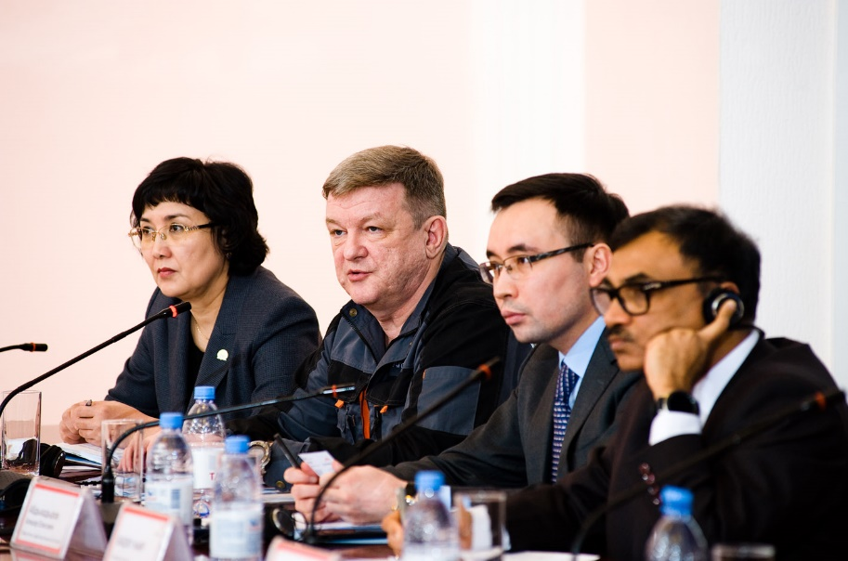
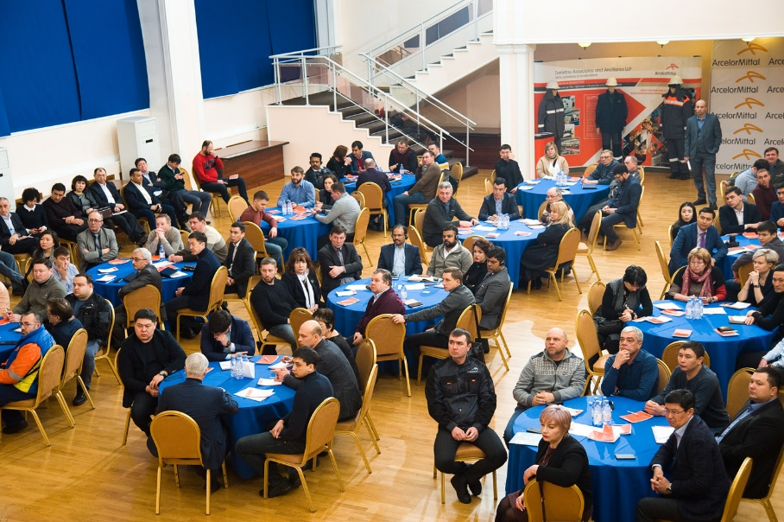
Форум–диалоговая площадка 2020
Участники форума
February
100 производителей товаров, работ и услуг Карагандинской области
11
Структурные подразделения по материально-техническому снабжению Стального и Угольного департаментов АО «АрселорМиттал Темиртау»
РПП «Атамекен»
Акимат Карагандинской области и г. Темиртау

Slide 5
Исполнение меморандума по местному содержанию
2019 год
2020 год
2021 год 9 месяцев
План / Факт
План / Факт
План / Факт
70 / 114
млрд. тенге
75 / 149
млрд. тенге
80 / 82
млрд. тенге
МЕМОРАНДУМ
План / Факт
План / Факт
План / Факт
18 / 29
млрд. тенге
10 / 31,26
млрд. тенге
26 / 23
млрд. тенге
Несырьевые товары
План / Факт
План / Факт
План / Факт
52 / 85
млрд. тенге
65 / 117,74
млрд. тенге
54 / 59
млрд. тенге
Сырьевые товары

Slide 6
Фонды поддержки и развития МСБ
КФ «Фонд поддержки и развития предпринимательства»
«Фонд СМЕ Ресорс»
Выдано кредитов на сумму 724 млн. тенге
Выдано кредитов на сумму 520 млн. тенге
Реализовано 731 проектор
Реализовано 9 проектов
Создано 4000 новых рабочих мест
Создано 300 новых рабочих мест

Slide 7
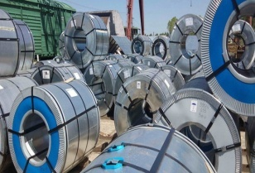
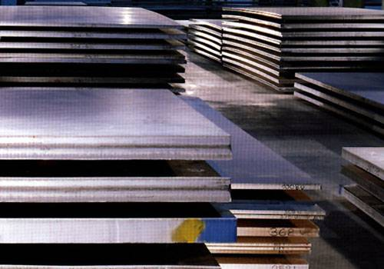
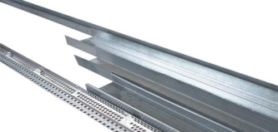
Работа перерабатывающих производств на основе продукции АрселорМиттал Темиртау
Продукция АрселорМиттал Темиртау
Продукция с высокой добавленной стоимостью
г. Караганда
- ТОО «Сантехпром» (ванны, мойка, радиаторы).
- ТОО «Казтерм» (радиаторы).
- ТОО «Тритон» ( металлочерепитца)
- ТОО «Металлопрофиль» (сайдинг)
- ТОО «Росспрокат» (кругляк, профиль круглый).
- ТОО «Steel SK» (штрипс, профиль трубный).
- ТОО «Карагандинский завод металлоизделий» (ТНП).
г.Темиртау
- ТОО «КМК профиль» (металлочерепитца).
- ТОО «Стальной профиль Казахстана» (профиль под гипсокартон).
- ТОО «Ast Etalon Crown» (крон пробка).
- ТОО «Магнитка» (жестяная банка).
- ТОО «Металлоинвест» (профиль, ведра).
- ТОО «VEST» (профильные трубы).
- ТОО «STYNERGY» (сэндвич панели, профиль).

Slide 8
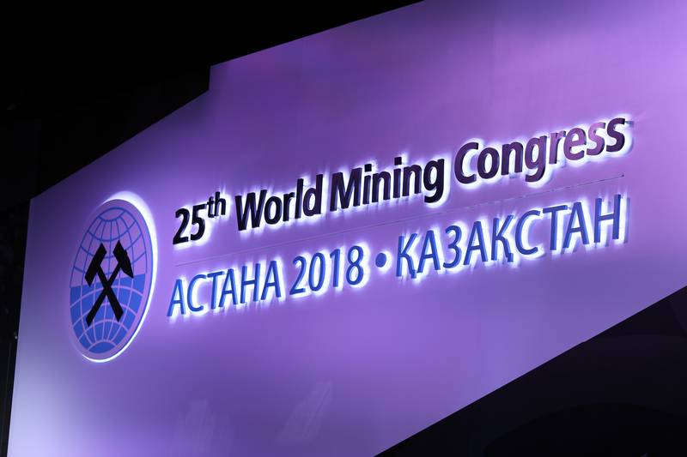
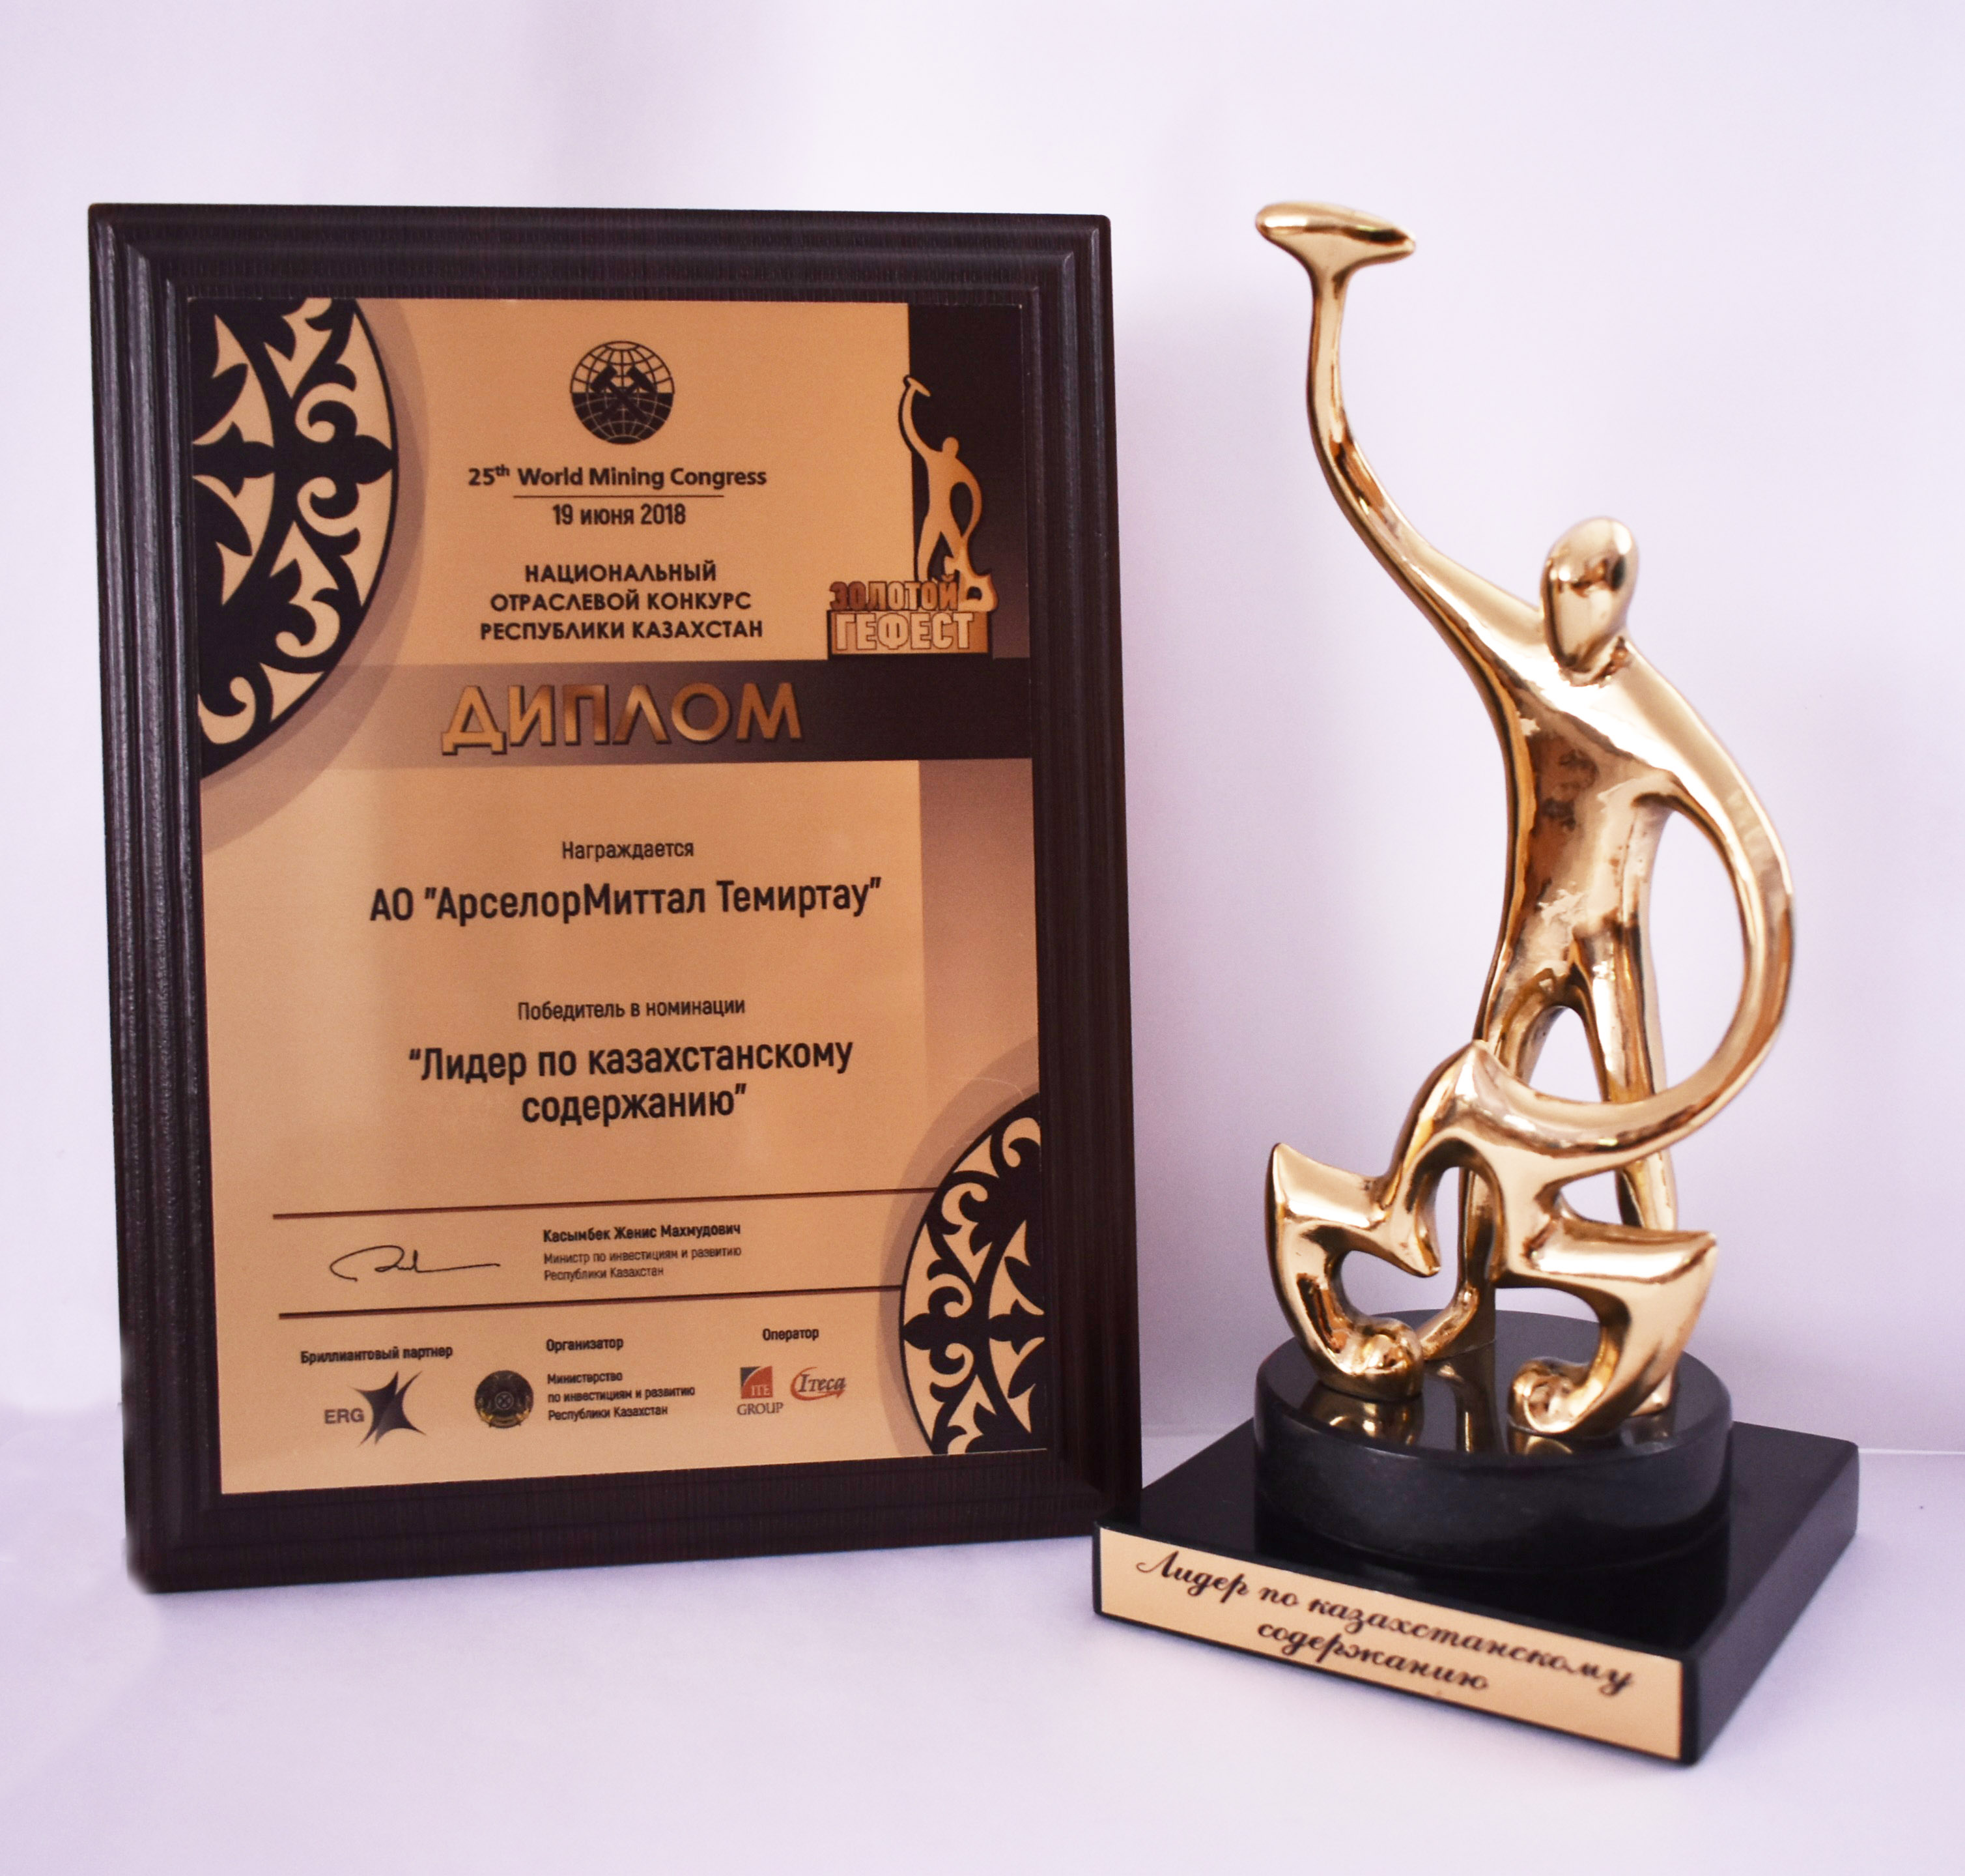
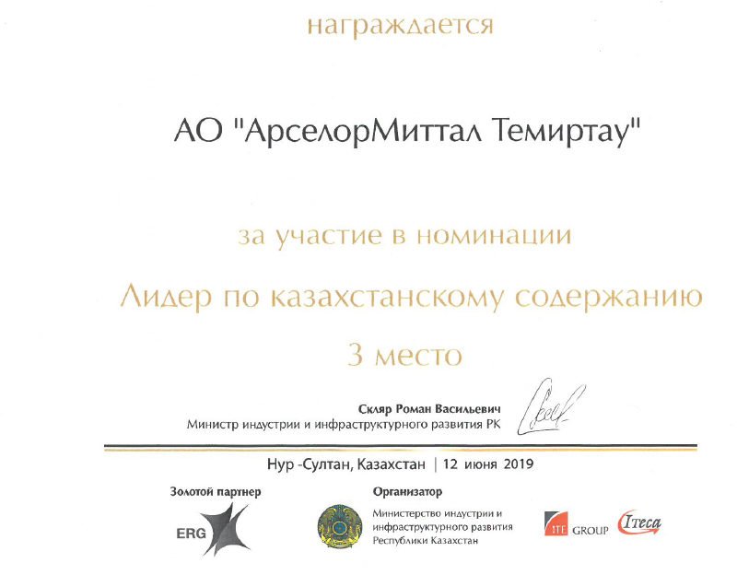
«Лидер по казахстанскому содержанию» Золотой Гефест - 2018. В 2019 году 3 место среди ГМК РК

